Slide 1
HTML5应用开发

Slide 2
HTML5页面基础
第一部分 开发工具的使用
第二部分 网页介绍
第三部分 HTML5文档结构
第四部分 常用标签

Slide 3
第一部分 开发工具的使用
安装好工具，你必须掌握工具的如下使用：
创建项目
添加新文件
添加目录
找出项目所在文件夹
在不同的浏览器中预览页面

Slide 4
第二部分 网页介绍
一、HTML介绍
HTML是Hypertext Markup Language的英文缩写，即超文本标记语言，用HTML编写的超文本文档称为HTML文档，它能独立于各种操作系统平台（如UNIX，WINDOWS等）通过HTML，将所需要表达的信息按某种规则写成HTML文件，通过浏览器来识别，并将这些HTML翻译成网页。

Slide 5
第二部分 网页介绍
所谓超文本，是因为它可以加入图片、声音、动画、影视等内容，事实上每一个HTML文档都是一种静态的网页文件。
二、静态与动态网页
静态网页与动态网页区别：前者是相对于后者而言，是指没有后台数据库、不含程序和不可交互的网页。你编的是什么它显示的就是什么、不会有任何改变。

Slide 6
第二部分 网页介绍
常见的动态网页开发技术：JSP、PHP、ASP.NET。
三、浏览器与服务器的通信

Slide 7

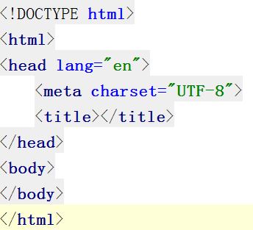
第三部分 HTML5文档结构

Slide 8
第三部分 HTML5文档结构
DTD说明： Document Type Definition，用来说明文档类型的版本
DOCTYPE并不是HTML的元素，它是对HTML文档的类型说明
网页必须具备的4个标签
html、head、title、body
lang=“en” ：给搜索引擎看是英文网站
<meta charset=“UTF-8”>：网页的字符集，防止乱码

Slide 9
HTML标签
1. 标签是由一对尖括号包裹的单词构成的，推荐使用小写字母。标签通常是成对出现的，分为开始标签和结束标签，在它们中间的是标签体：
<标签名>标签体</标签名>
自结束标签：
<标签名/>
标签是可以嵌套的，但是注意一定不要出现交叉嵌套

Slide 10
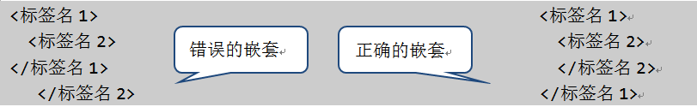
HTML标签
2. 标签的属性：
<标签名 属性名=”属性值”>标签体</标签名>
或
<标签名 属性名=”属性值”/>
3. 注释标签
<!--注释语句-->

Slide 11
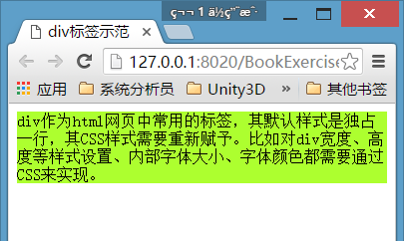
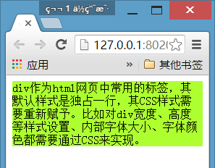
第四部分 常用标签（标记）
一、div标签: 一个“容器”，用来放置其他元素
<div>内容</div>
默认宽度与高度自适应

Slide 12
第四部分 常用标签（标记）
二、标题、段落和换行
标题： <hn>….</hn> (n=1~6)
p标签主要用来作文字段落
强制换行标记：<br/>
三、span标签
主要应用在行内，用以定义一小块需要特别标示的内容，它只能通过设置CSS样式才能发挥作用

Slide 13
第四部分 常用标签（标记）
四、img标签
<img src=“image/logo.gif” alt=“笑脸图片"/>
src属性是图像的URL，
alt属性是当用户看不到图片时显示的文本，
title属性：对图片的文字说明，如果把鼠标放在图片上稍作停留，title属性的值就会以浮动的形式显示出来。
height,width属性：控制图片尺寸，默认情况下，页面中图像的显示大小就是图片默认的宽度和高度，也可以手动更改图片的大小。单位可以是像素，也可以是百分比，建议用像素作为单位。

Slide 14
第四部分 常用标签（标记）
五、a标签
1. 链接到其他网站的网页
<a href = “https://www.baidu.com “> 请点击</a>
注：这里的https不能省略
链接到自己网站的网页
<a href=“2.htm”>请点击</a>
<a href=“test/2.htm”>请点击</a>
<a href=“../2.htm”>请点击</a> 注意：..是返回上一级文件夹

Slide 15

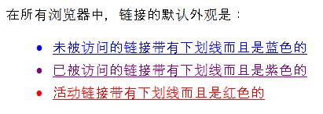
2. 重要属性
target属性：指定链接的目标窗口，单击链接后，默认的浏览器窗口是原窗口，可以指定这个链接打开的目标窗口，如新开窗口等（仅在 href 属性存在时使用）。
title属性定义给链接附加提示文字。
<a href="http://www.163.com" target="_blank" title="转到网易">网易</a>

Slide 16
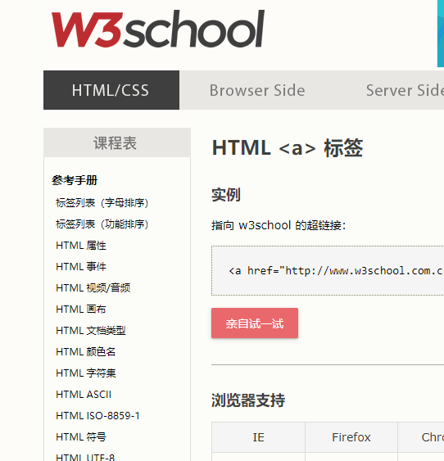
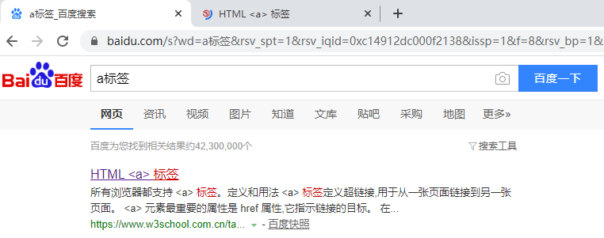
更多属性查询w3shool

Slide 17
第四部分 常用标签（标记）
3.图片超链接
<a href=“2.htm>
<img src=“1.gif” title=“请点击” target=“blank”/>
</a>

Slide 18
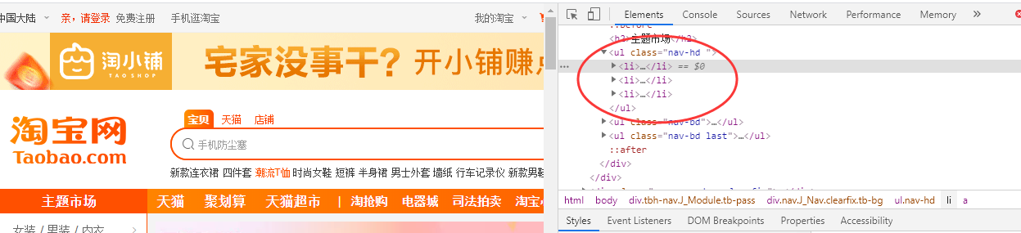
在chrome，用F12打开开发者工具

Slide 19


第四部分 常用标签（标记）
六、列表标签
1.无序列表
<ul>
<li>C#</li>
<li>Java<li>
<li>C++</li>
<li>C</li>
</ul>
2.有序列表
<ol>
<li>C#</li>
<li>Java<li>
<li>C++</li>
<li>C</li>
</ol>

Slide 20
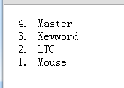
第四部分 常用标签（标记）
属性start指定有序列表的起始数值。
基本语法：<ol start=value>…</ol>
<li value="5">列表项三</li>
列表项目：<li value=“”> vaule属性
用于指定一个新的数字序列起始值，以获得非连续性的数字序列。
reversed：反转序号值，HTML5新增的一个逻辑属性值，用来表示有序列表是否反转序号显示，即按降序显示序号。
<ol reversed>
<li>Master</li>
<li>Keyword </li>
<li>LTC </li>
<li>Mouse </li>
</ol>

Slide 21
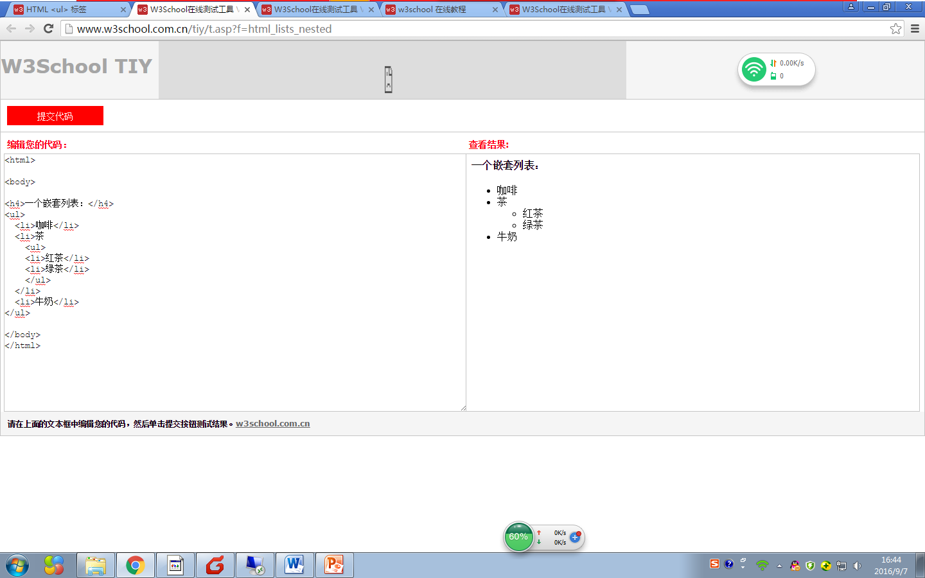
练习：嵌套列表
http://www.w3school.com.cn/tiy/t.asp?f=html_lists_nested

Slide 22
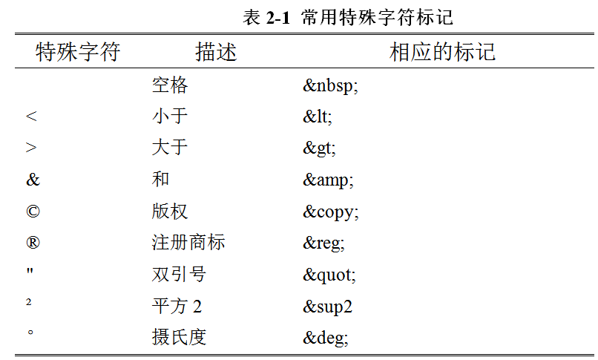
了解特殊字符标签

Slide 23
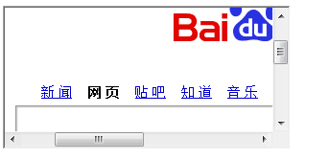
了解 <iframe>内联框架
HTML5中已经不支持frameset框架，但是它仍然支持iframe浮动框架的使用。浮动框架可以自由控制窗口大小，可以配合表格随意地在网页中的任何位置插入窗口。实际上就是在窗口中再创建一个窗口。
通过src属性设置浮动框架显示的文件路径。
基本语法：<iframe src=“file_name”>
例子：
<iframe src="http://www.baidu.com"></iframe>
注释：HTML5中，iframe除了src
再无其他属性。其他样式使用css。
Notes:
默认框架大小：220*120像素

Slide 24
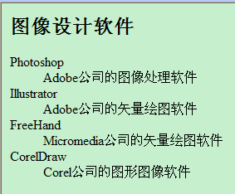
课外学习：定义列表<dl>、<dt>和<dd>
定义列表（字典列表）是一种两个层次的列表，用于解释名词的定义，名词为第一层次，解释为第二层次，并且不包含项目符号。
基本语法：
<dl>
<dt>名词1 </dt> <dd>解释1 </dd>
<dt>名词2 </dt> <dd>解释2 </dd>
<dt>名词3 </dt> <dd>解释3 </dd>
……
</dl>
http://www.w3school.com.cn/tiy/t.asp?f=html_list_definition
Notes:
dt:definition term
dd:definition description

Slide 25
课外学习： 表格
表格是一种高级HTML结构，此结构允许用户把文本、图像和其他HTML内容放进含有行和列的长方形格子中，这个格式可以有边框，也可以没有。
创建表格一般需要使用table标记符、tr标记符、td标记符，在td标记符中使用colspan属性和rowspan属性，可以合并单元格。
在 HTML 5 中，不支持 <table><tr>标签的任何属性，<td>仅有colspan和rowspan两个属性，表格的所有外观设置都需要通过CSS样式完成。
表格在网页中主要用于显示数据，虽然可以使用表格布局，但是不建议使用，它有很多弊端。

Slide 26
创建表格
无论在什么类型的文档中，表格都是最常见的一种页面元素。表格由行和列组成，行列交叉构成了单元格，有的表格还有标题。
四种建立表格的标记：<table>、<th>、<tr>、<td>
表格起始标记：<table>…</table>
表格行标记：<tr>…</tr>
单元格标记：<td>…</td>
标题单元格标记：<th>…</th> 粗体居中显示
在一个基本的表格组件时，必须包含一组<table>标记，一组<tr>标记与一组<td>标记。

Slide 27
语法：<table>
<tr>
<td>单元格内的文字</td>
<td>单元格内的文字</td> ……
</tr>
<tr>
<td>单元格内的文字</td>
<td>单元格内的文字</td > ……
</tr>
……
</table>

Slide 28
<caption>标签：标示表格的标题。
基本语法： <caption>…</caption>
<caption> 标签必须紧随 <table> 标签之后。
HTML 4.01 不赞成使用 align 属性。在 HTML 5 中，不支持该标签。请使用 CSS 代替。
也可以用<figure>
<figcaption>元素声
明表格标题，优选
该元素。
<table>
<caption>每月的存款</caption>
<tr>
<th>月份</th>
<th>存款</th>
</tr>
<tr>
<td>一月</td>
<td>1000 元</td>
</tr>
</table>

Slide 29
<figure>
<figcaption>
<p>每月的存款</p>
</figcaption>
<table>
<tr>
<th>月份</th>
<th>存款</th>
</tr>
<tr>
<td>一月</td>
<td>1000 元</td>
</tr>
</table>
</figure>

Slide 30
构造表格的步骤：
使用table标签包括所有表格内容。如果需要表格标题，则在<table>后使用<caption>标签。
从第一行开始，使用<tr>标签分隔每一行，表格有多少行，就应该有多少个<tr>标签。
在每一行内，依次用<th>或<td>标签标记每个单元格的内容（th代表表头单元格）。
按照步骤3的做法，顺次一行一行处理，直到表格结束。若有空单元格，只需使用空的<th>或<td>标签即可（一般在标记中间插入"&nbsp;" ）。
注意：创建表格时，最好先在纸上画好草图，以便能清楚地了解表格的结构。
Notes:
表头单元格 - 包含头部信息（由 th 元素创建）
标准单元格 - 包含数据（由 td 元素创建）
th 元素中的文本呈现为粗体并且居中。
td 元素中的文本是普通的左对齐文本。

Slide 31
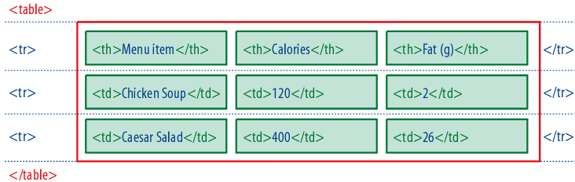
表格示意图

Slide 32
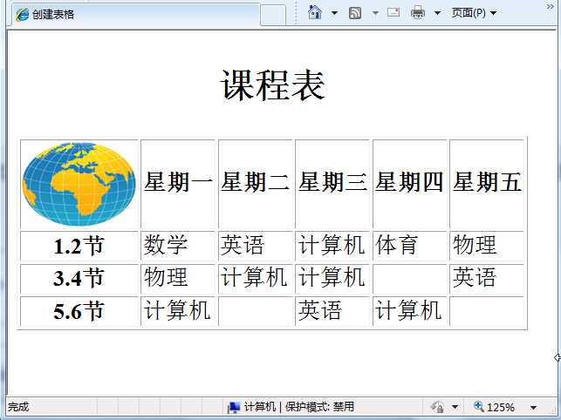
创建表格

Slide 33
<table>
<caption><h2>课程表</h2></caption>
<tr>
<th><img src=“earth.jpg“ /></th>
<th>星期一</th>
<th>星期二</th>
<th>星期三</th>
<th>星期四</th>
<th>星期五</th>
</tr>
<tr>
<th>1.2节</th>
<td>数学</td>
<td>英语</td>
<td>计算机</td>
<td>体育</td>
<td>物理</td>
</tr>
<tr>
<th>3.4节</th>
<td>物理</td>
<td>计算机</td>
<td>计算机</td>
<td>&nbsp;</td>
<td>英语</td>
</tr>
<tr>
<th>5.6节</th>
<td>计算机</td>
<td>&nbsp;</td>
<td>英语</td>
<td>计算机</td>
<td>&nbsp;</td>
</tr>
</table>

Slide 34
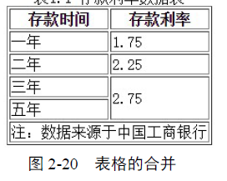
作业
1. 参照教材或Mooc平台学习语义化标签。设计个人主页，要求综合运用课上所学标签及语义化标签。
2.参照教材或Mooc平台学习table相关标签，实现如图效果。

